Slide 1
SOFTSKILL
UNAS 2015
Jakarta, Indonesia

Slide 2
Pengenalan
Sejak dulu kebanyakan masyarakat Indonesia selalu saja berpikir memilih untuk bekerja menjadi pegawai negeri, bukan berwiraswasta setelah menyelesaikan kuliah. Falsafah sedemikian telah berlaku turun temurun dari nenek moyang kita. Anak bangsa kita menghabiskan sebagian besar waktu mereka membanting tulang menanam padi. Hasilnya dijual kepada tengkulak. Alhasil, mereka hanya memperoleh jauh dari apa yang disebut memadai. Kita yang bekerja dan menanam tetapi mereka yang untung berlipat ganda? Kita harus berubah dan mengubah kebijakan tata niaga.

Slide 3
Melalui pembelajaran kita dapat mengubah nasib bangsa Indonesia menjadi yang jauh lebih baik. Kita harus membangkitkan keyakinan dan kesadaran pribadi. Kita tidak boleh saling berselisih, kita seharusnya saling melengkapi demi kemajuan bangsa.
Dr El Amry Bermawi Putera, Rektor UNAS berpendapat:
Saya ingin sekali melihat kita bersinergi dan saling mengisi mengadakan reformasi guna memperkaya kurikulum yang dapat menjawab tantangan zaman dengan mengembangkan dan terus menyempurnakan keterampilan di dalam soft skill. Harapan saya setiap mahasiswa harus efisien dan mandiri. Penting bagi kita untuk menatap jauh ke depan dan tidak menyerah kepada persoalan sepele.

Slide 4
Bagaimana kelas soft skill diterapkan?
Keterlibatan mahasiswa pada waktu berlangsungnya kelas softskill akan dinilai. 70% bobot dinilai dari anggota kelompok, 30% dari koordinator. Nilai yang baik diambil dari komitmen, kerjasama dan keterampilan.
Setiap mahasiswa harus tetap bersemangat tinggi mengikuti pembelajaran dan bersedia berperan – berbicara, berbuat, memimpin kelompok dan lain-lain mengikuti arahan dosen atau ketua kelompok.
Efektifitas kelas soft skill akan tercapai maksimal hanya melalui proses belajar-mengajar yang interaktif. Mahasiswa sendirilah yang akan merugi apabila mereka tidak berpatisipasi penuh dalam setiap kegiatan.

Slide 5
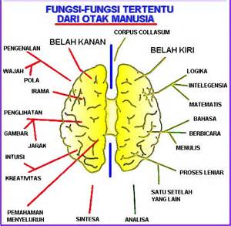
Softskill fokus membangunkan fungsi otak kanan terutama soal talenta, kreativitas dan keterampilan kemanusiaan
Softskill: Apa?
Tidak bersifat “black and white”; portable dan bermanfaat kepada kehidupan dan semua bidang pekerjaan; berlaku sepanjang kehidupan.
Softskill merupakan keterampilan generik yang menggabungkan pelbagai domain pembelajaran yang merangkum aspek peribadi dan kelompok.
Softskill adalah bagian penting pendidikan karakter. Selama ini kita terus menerus diasah supaya berkarakter yang baik. Softskill mengajarkan bagaimana melakukannya.

Slide 6
Tujuh (7) softskill UNAS
Berpikir
Berbicara
Berbuat
Komunikasi
Manajemen
Penyelesaian masalah
Kemandirian dan kewirausahaan

Slide 7
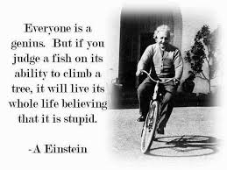
Apakah talenta itu dapat dimanfaatkan? Softskill membantu diri kita sendiri

Slide 8
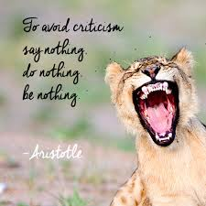
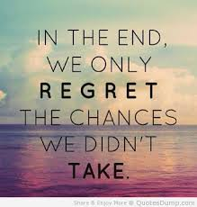
Kita sendiri yang menentukan warna hidup dan masa depan. “Pressure is privilege, winners take chances”.
Berani dan percaya diri saat berada dalam kelompok

Slide 9
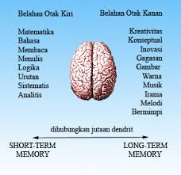
1. BERPIKIR
Pertumbuhan pola pikir
Apakah kesalahan pendahulu kita?
Tingkatkan kualitas diri
Ketahanan
Bertahan
Bangkit kembali setelah kecewa
Memaafkan dan melupakan
Maafkan diri sendiri – tiada beban mental dan emosional
Maafkan orang lain – berlapang dada
Memberikan perhatian sepenuhnya
Memberi perhatian kepada diri sendiri jangan sampai mengabaikan orang lain
Bersyukur karena kita bisa berfikir. Kesehatan otak kita harus dijaga.
Kegelisahan mengacaukan fikiran

Slide 10
ALUR BERPIKIR (Horizontal)
What?
Apa?
Why?
Mengapa?
Who
Siapa?
When?
Bila?
Where?
Dimana?
How?
Bagaimana?
Aktifitas I
Ambil satu benda di lingkungan anda. Apa nama benda itu? (batu).
Mengapa batu ini berada di sini? Mengapa ia mempunyai wujud? – Apa kegunaannya? Apa kepentingannya?
Siapa pemilik batu yang cantik ini?
Kapan batu ini digunakan? Kapan batu ini lebih bernilai?
Dari mana asalnya batu ini? Di mana kita bisa memasarkan batu-batu ini?
Bagaimana batu ini membawa manfaat? Bagaimana caranya agar kita mengetahui lebih dalam tentang batu-batu ini?
Jika batu dilempar tinggi-tinggi, bagaimana cara yang terbaik untuk menangkapnya?
Saya ciptakan
Ada 3 biji kelapa muda. Anda diperintahkan membagi kepada seorang satu (1) kepada dua (2) orang ibu (mothers) dan dua (2) orang anaknya. Bagaimana anda melakukannya?
Saya menilai
Saya gabungkan
Saya uraikan
Saya lakukan
Saya paham
Saya tahu

Slide 11
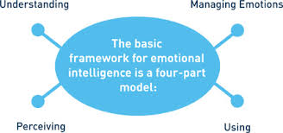
2. BERBICARA
Tahu dan paham tentang hal yang dibicarakan
Apa topik bicara?
Bicarakan apa yang kita tahu. Bertanya jika kurang jelas.
Pengaturan emosi
Harus mampu mengelola emosi
Bicara dengan marah – implikasi negatif
Percaya diri
Semua yang kita perlukan ada pada kita
Kita memiliki kemampuan tidak terbatas
Harus bijaksana
Sabar
Berhenti berbicara saat krisis
Bersabar menahan bicara untuk berfikir
Kemudian atur kata-kata yang lebih sesuai
Mengucapkan kata-kata
Ekspresi
Pikiran, gagasan, perasaan
Seni-suara
Sarana-komunikasi
Syukur, bisa berbicara

Slide 12
Aktivitas: Berperan sebagai…. 1. Berbicara secara tidak jelas? 2. Berbicara seperti orang tidak berpikir? 3. Berbicara secara tidak beradab… 4. Berbicara yang pasti konsekuensinya negatif… 5. Berbicara persis gaya orang Inggris
Bagaimana berbicara?
Berpikir sebelum berbicara
Apakah betul? Fakta bukan fitnah.
Apakah perlu? Mendahulukan perbincangan atau menyampaikan pemberitahuan.
Apakah baik? Perbicaraan itu mencerminkan adab kita. Hal itu mempengaruhi persepsi orang lain terhadap kita.
It is important what to speak, it also important how we speak of it.
Human brain is not fast enough to control what we speak. We still needs support from education, experience, etc.
Berbicara dengan nada dan intonasi yang betul dan jelas, bahasa tubuh yang sesuai dan kecepatan berbicara secukupnya.
Waspada dengan konsekuensinya – positif atau negatif; reaksi langsung dan tidak langsung sehingga perlu ada pertimbangan sosial apabila berbicara.

Slide 13
Aktifitas berbicara
Pidato
Kisah yang tidak akan pernah saya lupakan
Seni suara / nyanyian
Lagu daerah / tradisional
Lagu anak anak
Bahasa asing
Memainkan peran
Peran anak muda yang bersemangat
Peran ibu-ibu memberi nasihat
Peran orang kaya yang baik
Apa artinya berpikir sebelum kita berbicara?
Apa hubungannya berbicara dengan bahasa tubuh?
Jelaskan apa yang anda ketahui tentang “pertimbangan sosial” dalam berbicara?

Slide 14
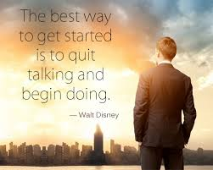
3. BERBUAT
Sikap petualang dan berani berbuat
Sikap “saya bisa”
Berani dan sempurna
Lakukan dengan tepat dan terkendali
- Tindakan secara tepat – darurat
- Terkendali - olahraga
Kesadaran diri
Apa kelemahan diri
Mampu menilai diri secara obyektif
Kegigihan dan ketekunan
100% fokus terhadap tugas – rajin
Usaha terus hingga selesai
Melakukan
Mengerjakan sesuatu
Mengabulkan permintaan

Slide 15
Aturan berbuat
Lakukan dengan cara yang paling baik (sesuai)
Harus sungguh-sungguh dan ikhlas.
Penuh komitmen (finish what you started).
Bersedia dengan apapun hasilnya.
Dalam berbagai keadaan harus ada pertimbangan sosial bila melakukan sesuatu.
Jika berolahraga, kadangkala kita perlu berolahrasa. Sikap positif (Sportmanship).
Jika bernyanyi, kadangkala kita perlu tidak terlalu beremosi.
Jika berpidato, sampaikan dengan suara yang terang dan teratur, datang dari pikiran yang jelas, dari hati yang ikhlas, pelihara jati diri, ada sifat rendah hati dan jangan selalu membusungkan dada. Lihat kedepan, apakah orang menerima kita.
Saya pilih untuk berbuat sesuatu
Mengikuti perlombaan pidato, dan lain-lain.
Lakukan dengan yakin. Lakukan dengan betul:
Semua berawal dari akal pikiran (It all starts up here, in your mind)
Apa yang saya lakukan?
Apakah bisa saya melakukannya?
Apakah bedanya sebelum dan sesudah saya melakukan?
Apabila kita melakukan – kenali apa saja yang diperlukan:
Peralatan
Apakah perlu latihan?

Slide 16
Aktifitas berbuat
Apakah perilaku positif yang anda lakukan berulang-ulang? Manfaatnya dalam bentuk apa?
Apakah perilaku negatif yang anda lakukan berulang-ulang? Mudaratnya dalam bentuk apa?
Untuk 4 tahun kedepan ini, apakah perkara baik paling kecil yang bisa anda lakukan secara berulang-ulang?
Untuk 4 tahun kedepan ini, apakah perkara kurang baik paling kecil yang bisa anda tinggalkan secara berangsur angsur?
Apa keterampilan fisik anda yang istimewa?
Apa sifat fisik yang menjadi petunjuk kepada talenta anda?
Bagaimana anda dapat manfaatkan perilaku fisik untuk membantu pikiran yang pusing?
Siapa diantara anda yang mengerti ‘bahasa isyarat’?
Siapa diantara anda yang berprestasi (olahraga / seni / orator / dan lain-lain) di tahap tertinggi (nasional/international) – apa bisa anda berbagi pengalaman saat saat yang paling mengesankan.

Slide 17
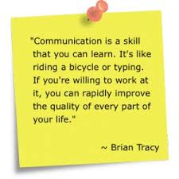
4. KOMUNIKASI
Komunikasi efektif
Asas: Menulis, membaca, berbicara dan mendengar
Komunikasi = capai tujuan dan sukses
Hubungan interpersonal
- Membuat mereka merasakan sesuatu
- Anggota kelompok turut serta berdiskusi dan bertukar ide
Mengoptimalkan teknologi dalam komunikasi
Menguasai sistem dan alat teknologi
Mengontrol lingkungan
Paparan
Ide dan hasil kerja yang disampaikan jelas
Posisi yang sesuai, suara yang terang, tenang, yakin
Proses penyampaian pesan
Membuat kesamaan pengertian
Lisan dan bukan lisan

Slide 18
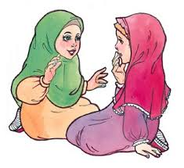
CARA MEMPERKENALKAN DIRI DALAM KELOMPOK
Diawali dengan senyum yang tulus. Cara melihat dan senyum dapat menandakan kita sedang gelisah atau ada percaya diri. Maka senyum harus tulus dan tidak konyol.
Berdiri memungkinkan kita mendapat lebih banyak perhatian terutama ketika berada di tengah orang banyak. Ketika berdiri, ingat untuk selalu memiliki postur yang baik yaitu tegak dan tegap, karena ini melambangkan kepercayaan diri.
Menyampaikan salam kepada kelompok. Lakukan kontak mata, suara yang jelas dan tunjukkan minat (Apa khabar, selamat pagi, Assalamualaikum, Halo).
Mengidentifikasi diri dengan memberikan informasi relatif seperti nama dan rincian yang relevan saja.
Libatkan kelompok dengan memberikan pernyataan secara singkat dan padat. Nyatakan harapan positif kita terhadap kelompok. Perkenalan panjang bisa mengakibatkan citra negatif.
Diskusi
Manusia perlu berkomunikasi. Mengapa?
Komunikasi mencerminkan karakter. Coba jelaskan?
Komunikasi bisa terganggu dan jadi buntu atas sebab apa?

Slide 19
AKTIFITAS KELOMPOK
INTRODUCE YOURSELF
Hello everyone / Good morning / Assalamualaikum
My name is Siswantoyo (Just call me Sis / Yoyok)
I have very small and lovely family, I live with my parents and two younger sisters
I’m studying political sciences at Universitas Nasional, Jakarta, Indonesia.
I come from Yogyakarta
I hope I can contribute something to this group.
I would like to introduce you to Haryanti.
She like to read books, ride bikes and eat ice cream as often as possible.
Arahan:
Mahasiswa diminta menggunakan Bahasa Inggris memperkenalkan diri dalam kelompok. Boleh berlatih berdua dengan teman terlebih dahulu (2 minit). Dapatkan 3 informasi (hobby, makanan,situasi dll) yang paling disukai oleh seorang teman anda dan perkenalkan dia dalam kelompok berdasar informasi tersebut.

Slide 20
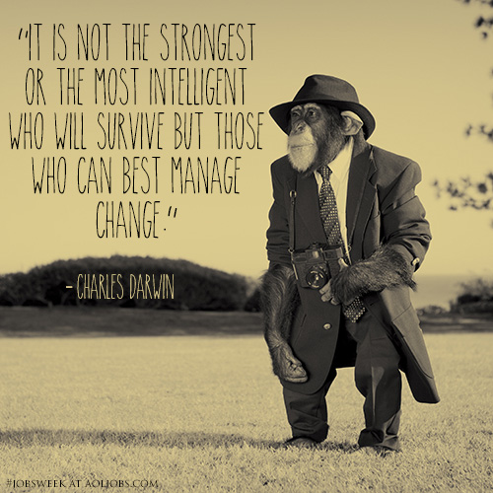
5. MANAJEMEN
Visi dan misi
Visi: apa yang kita inginkan?
Misi: tujuan utama untuk mencapai visi
Kerja kelompok
- Bekerjasama dengan orang lain secara efektif
- Bina kepimpinan; mentaliti win-win; saling memotivasi
Kepemimpinan
…adalah pengaruh
Pemimpin sukses: visi, inspirasi, jujur, efektif.
Manajer multi-fungsi
Peran: Interpersonal, informasi, keputusan
Mengatur waktu; keterampilan manusiawi
Mencari cara
Menyelesaikan masalah
Mencapai tujuan

Slide 21
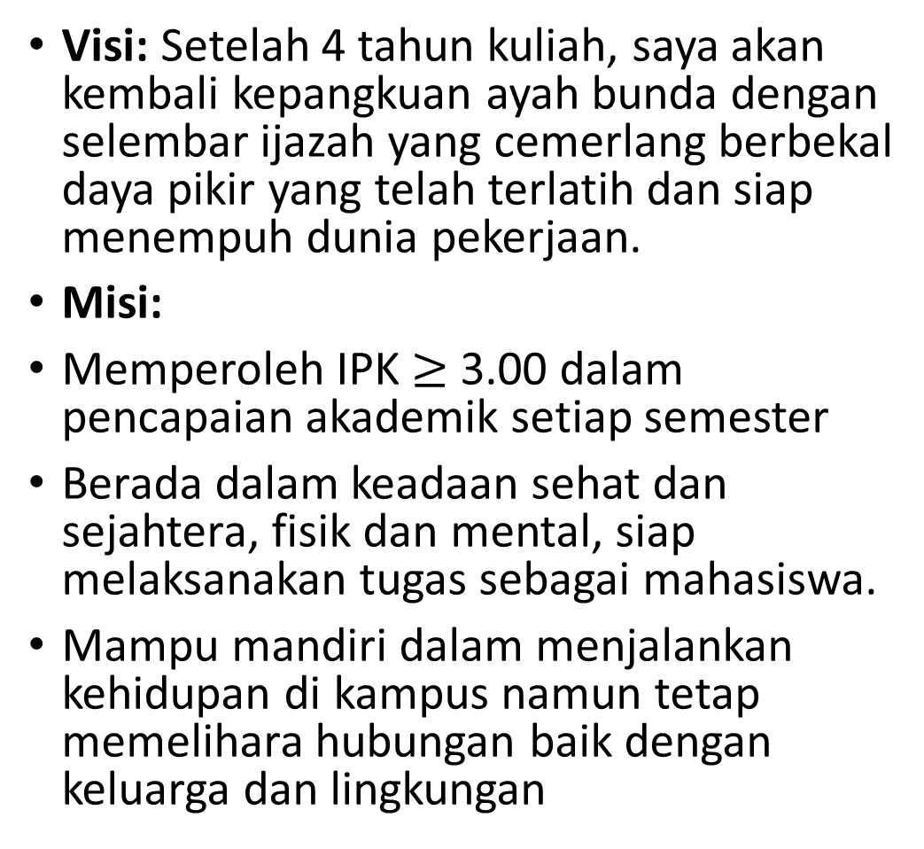
Setiap mahasiswa UNAS menghasilkan visi dan misi pribadi
Visi: Setelah 4 tahun kuliah, saya akan kembali kepangkuan ayah bunda dengan selembar ijazah yang cemerlang berbekal daya pikir yang telah terlatih dan siap menempuh dunia pekerjaan.
Misi:
Memperoleh IPK $≥$ 3.00 dalam pencapaian akademik setiap semester
Berada dalam keadaan sehat dan sejahtera, fisik dan mental, siap melaksanakan tugas sebagai mahasiswa.
Mampu mandiri dalam menjalankan kehidupan di kampus namun tetap memelihara hubungan baik dengan keluarga dan lingkungan

Slide 22
MANAJEMEN STRES
Tindakan mengendalikan marah
Tenangkan diri secara mental.
Tenang dan berpikir jernih.
Ini bukan kejadian terburuk dalam hidup saya.
Ini hanya satu peristiwa yang unik, yang tidak mencerminkan kepribadian saya.
Ya, saya marah. Saya berhak untuk marah. Ada alasan saya marah.
Saya mampu mengendalikan situasi ini.
Saya pernah jadi marah begini, dan dari pengalaman itu, saya mampu mengontrolnya.
Berikut adalah cara lain membantu kita mengendalikan amarah (teknik relaksasi):
Teknik pernafasan
Sholat / meditasi
Relaksasi Otot Progresif
Visualisasi
Musik / seni
Olahraga
Tanda-tanda kemarahan:
Fisik: Denyut jantung cepat, kesulitan bernapas, sakit kepala, sakit perut, berkeringat, merasa panas di wajah dan leher, dan gemetar.
Mental: Kesulitan berkonsentrasi, terobsesi pada situasi dan memikirkan pikiran dendam.
Emosional: Kesedihan, rasa bersalah, benci, merasa ingin menyakiti seseorang, perlu sendirian dan mati rasa
Perilaku: Mengepalkan tinju, mondar-mandir, suara meninggi dan cenderung bertindak agresif.

Slide 23
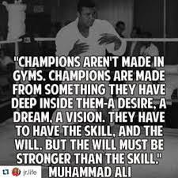
6. PENYELESAIAN MASALAH
Proses berpikir
Masalah yang jelas – tujuan, solusi
Masalah yang tidak jelas
Identifikasi dan analisis masalah
Masalahnya apa… harus jelas
Apa penyebabnya… Apa solusi terbaik…
Eksplorasi ide dan solusi alternatif
- Mencari kemungkinan (out of the box)
- Memerlukan pengalaman dan kreativitas
Bertahan dan mencari jalan
Ada saatnya kita perlu (kuat) bertahan
Tetap tenang dalam situasi tak terduga, sambil mencari jalan keluar
Jaringan kerja
Mampu mempengaruhi orang lain bergabung dijaringan kita
Promosi kegiatan

Slide 24
Studi Kasus (UNAS) 1. Secara berkelompok – ketua kelompok sebagai pemimpin 2. Baca dan telaah hasil penelitian di atas (Tentang apa? Apakah perkara yang hendak disampaikan?) 3. Setiap kelompok menyatakan ulasan secara ringkas. 4. Identifikasi dan susun 7 masalah mahasiswa 5. Kemukakan 7 solusi pada masalah mahasiswa itu 6. Jelaskan apakah pelajaran utama dari aktifitas ini.
Studi kasus
Kehidupan mahasiswa UNAS: Satu penelitian kualitatif
Masalah pada mahasiswa adalah mereka tidak sadar apa yang membuat dirinya lebih bermakna setelah selesai kuliah nanti. Mungkin juga karena hambatan dari keluarga, lingkungan dan sebagainya. Hal tersebut membuat mereka kurang gigih, kurang berupaya maksimal untuk mencapai sesuatu, mudah menyerah, kurang daya ketahanan sebaliknya banyak menuntut. Mereka seharusnya fokus, bersyukur, rendah hati dan jangan cepat mengeluh. Kita harus berbeda untuk menjadi orang yang berhasil.
Mahasiswa UNAS harus mengenal dan sadar betul tentang kemampuan apa yang dia miliki dan apa yang dia minati. Apa nilai tambah yang musti diidentifikasi dan ditumbuh-kembangkan. Mereka harus mengukur diri sendiri bila berhadapan dengan persoalan kehidupan. Selain berhemat mereka harus panjang akal. Jaman digital ini tidak ada lagi tempat orang bodoh kecuali dia malas.

Slide 25
Tugas kelompok: apa perkara utama yang ingin disampaikan? Identifikasi dan susun 7 masalah mahasiswa; kemukakan 7 solusi; Jelaskan apakah pelajaran penting dari aktifitas ini
Pengalaman hidup seorang mahasiswa di luar negeri
Masalah mahasiswa itu ada hubungannya dengan apa?
Masalah mahasiswa ada hubungannya dengan manusia lain, biaya, waktu dan pelajaran.
Apa yang dia lakukan bila berhadapan dengan masalah?
Dia akan tidur, tidak mau memikirkan. Dia duduk sendirian di kamar berpikir mencari solusi – this is not effective, you will just keep recalling.
Menurut anda, apa yang harus dia lakukan?
Harus lakukan sesuatu ... tulis, tanya orang dan bahas, coba dengar pengalaman orang lain. Dia harus kosongkan pikiran dan masukan ide baru. Caranya, keluar dari kamar, go outdoor.
Selanjutnya, put problem on paper... apakah penyebabnya, mengapa dan apa dampaknya? Apakah solusi? 1,2,3,4 ... What is worse case scenario? ... berapa kerugiannya? ... Apakah tindakan yang paling kecil resikonya baik dari segi biaya, waktu, reputasi, dan lain-lain.
Di Universitas, mahasiswa harus mempunyai prinsip, bukan begitu?
University is a war you fight by yourself. Majority student defeated halfway because of mental reason. The resilience is not there.
Apa prinsip berteman?
Teman sangat penting. Masalah dengan teman akan timbul jika kita tidak mengerti bagaimana berteman, tidak mengerti cara membawa diri, menolong orang tapi tidak mengerti untuk menolong diri sendiri. Akibatnya, depressi , tertekan dan salah tingkah. Sedih tapi tidak jelas penyebab dan solusinya. Ini dikategorikan sebagai penyakit mental (mental disease). Masalah itu 'bersarang' dalam pikiran.
Bisakah kita tetapkan konsep berteman?
Kita harus berpikiran jernih dan menetapkan prinsip. Principle of friend, quality is more important than quantity. Kita harus pandai memilih teman, bisa mempercayai teman, tidak dengan mudah mempercayai orang, tapi tidak menganggap musuh.

Slide 26
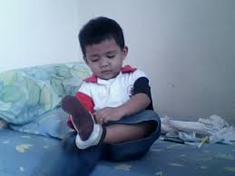
7. Kemandirian dan kewirausahaan
Mandiri: Keadaan kita yang dapat berdiri sendiri tanpa bergantung pada orang lain
Kewirausahaan – memulai bisnis
Pribadi yang mandiri
Sikap mental positif; rasa tanggungjawab
Mempunyai inisiatif; berani dan sabar
Promosi
- Mempromosi keahlian kita kepada pimpinan
- Reputasi pribadi dan kepintaran negosiasi
Strategi dan taktik
Strategi: pengaturan secara keseluruhan
Taktik: tugas spesifik di bawah strategi
Wirausaha sejati
Orang yang siap menantang kebiasaan lama
Tidak pernah bingung dengan kegagalan, ambil itu sebagai pengalaman

Slide 27
Artikel: Promosi diri untuk melamar kerja
Nama saya Arief Rizky Putranto, saya lahir di Surakarta, Jawa Tengah pada tanggal 27 Januari 1993. Saya adalah mahasiswa tingkat akhir di Universitas Gunadarma jurusan Teknik Informatika. Yang membuat saya mengambil jurusan ini adalah disebabkan oleh ketertarikan saya terhadap dunia informatika yang seiring berkembangnya jaman maka semakin berkembang pulalah teknologi dan informasi. Selama masa kuliah saya di Universitas Gunadarma, saya pernah mengikuti kursus "Pemrograman Web MenggunakanPHP dan MySQL" dan workshop "Video Editing menggunakan Ulead". Saya juga berencana untuk mengikuti kursus ORACLE lebih dalam lagi seusainya pengerjaan skripsi saya nanti. Alasan saya mengikuti kursus tersebut adalah karena saya tertarik dengan pemrograman web dan database. Di waktu SMP saya pernah mencoba membuat website sederhana berisi diary dan jurnal fotografi dengan bantuan teman saya dan mengunggahnya ke publik dengan domain berbayar, namun berhenti di tengah jalan karena alasan persiapan UAN, dan pada semester 7 yang lalu saya menyelesaikan proyek praktikum Pemrograman Web yang membuat sebuah website organisasi sederhana dengan CI. Selain pada web, saya juga memiliki ketertarikan pada sistem operasi Android yang dimana karya tulis ilmiah saya adalah aplikasi berbasis Android berupa kamus istilah-istilah psikologi yang memiliki lebih dari 1000 kata di dalamnya.

Slide 28
Saya juga mengikuti kursus bahasa Inggris sejak SD, saya merasa bahwa bahasa Inggris adalah bahasa universal yang wajib dimengerti oleh setiap orang di dunia dalam era globalisasi ini. Bahasa adalah salah satu perbedaan besar yang memisahkan hubungan antara dua individu yang berbeda negara, maka salah satu cara mengikis perbedaan tersebut adalah dengan mempelajari bahasa universal yaitu bahasa Inggris. Kursus terakhir saya adalah kelas English Business di English First Tebet pada tahun 2013. Pengalaman saya melakukan kegiatan organisasi adalah ketika SMP saya pernah menjadi salah satu dari panitia pentas seni di bagian properti, dimana saya dan rekan-rekan saya bertugas dalam mengatur dan mengurus barang-barang apa saja yang dibutuhkan dan wajib digunakan dalam kegiatan tersebut. Saya senang bekerja dalam tim dan dapat bekerja secara individu. Saya sangat menghargai waktu dan selalu berusaha menepati waktu dalam setiap kesempatan yang diberikan, namun saya memiliki sedikit kecenderungan perfeksionis dalam setiap tugas saya sehingga menjadikannya lebih memakan waktu untuk diselesaikan.
Aktifitas
Berdasarkan artikel di atas, tulislah satu artikel ringkas mempromosikan diri anda sendiri. Anda setidaknya dapat menuliskan hal berikut:
Nama? Jati diri dimana? Lahir tanggal berapa? Anda mengikuti jurusan apa di UNAS? Apa alasan utama anda mengikuti jurusan itu? Menurut anda, apa prospek kedepan jurusan ini?
Selain Bahasa Indonesia, saya harus menguasai satu Bahasa Universal. Saya berminat untuk mempelajari dan menguasai Bahasa Universal apa? Mengapa?
Berikut adalah beberapa sifat keterampilan saya yang bisa mendukung keberhasilan organisir.

Slide 29
AKTIFITAS : Individual
“Mahasiswa yang mandiri ingin mengetahui lebih banyak tentang dunia. Mereka mencari cara untuk mengekplorasi. Mereka belajar dari berbagai sudut dan format. Mereka proaktif dan menemukan cara untuk mengakses suplemen pelajaran tambahan mereka sendiri. Sifat keingintahuan mahasiswa ini harus dikembangkan”
(Prof. Dr Mohd Salleh Aman, 2015)
Berdasarkan kutipan di sisi kiri, silakan jawab secara tertulis pertanyaan - pertanyaan berikut:
Apakah anda setuju dengan pernyataan itu? Mengapa?
Apakah satu ( 1 ) hal penting yang anda ingin tahu tentang dunia?
Apakah strategi anda untuk mandiri selama kuliah di UNAS?
Jika anda memiliki kesempatan mempromosikan diri, apa yang akan anda promosikan dan bagaimana akan anda lakukan ?
Jika jalan hidup anda menjadi seorang wirausaha, apakah bisnis yang anda ingin terlibat ?

